Slide 1

Знаходження значень числових та буквених виразів. Складання виразів за схемами. Робота з календарем.
Математика
4 клас
Розділ 1. Повторення вивченого в 3 класі
Урок 13

Slide 2
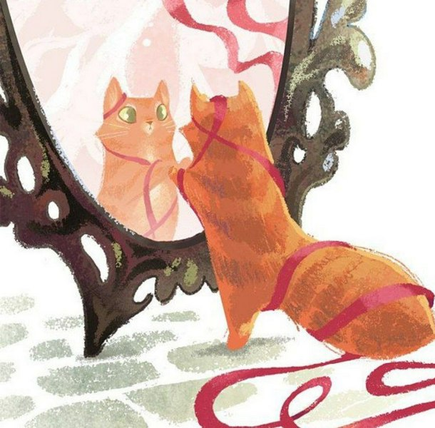

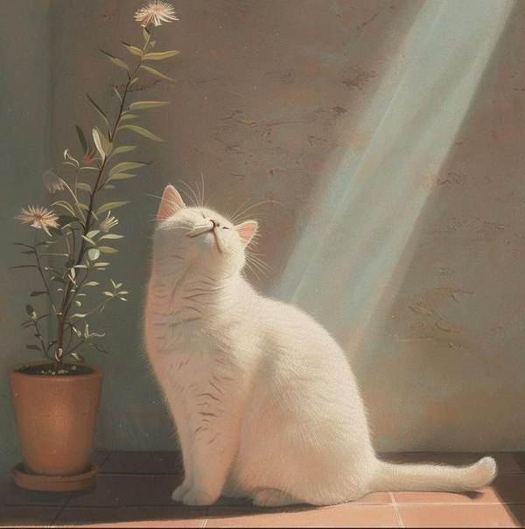
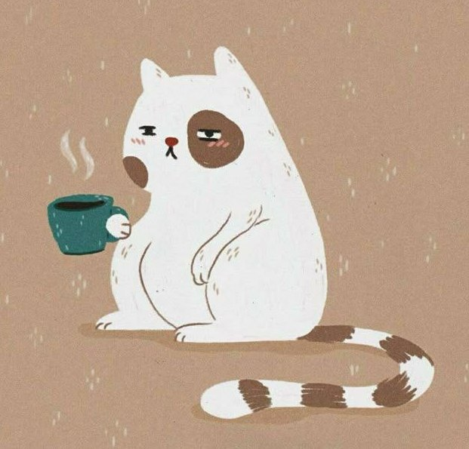
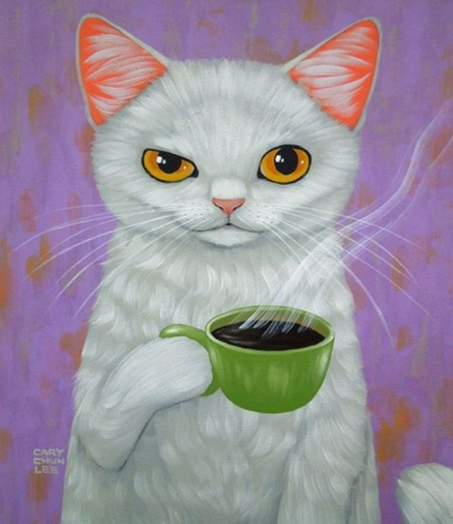
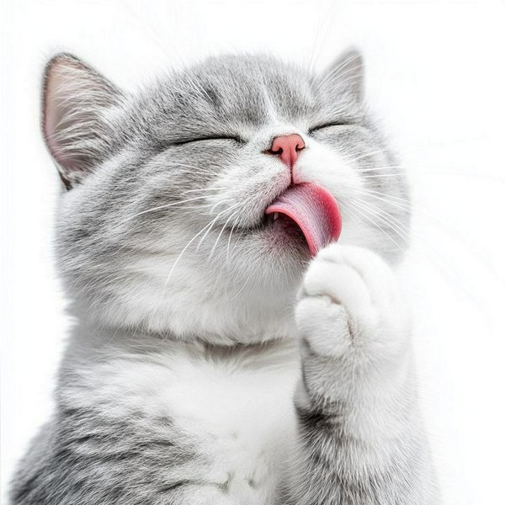
Налаштування на урок
Оберіть котика свого настрою. Поясніть чому саме він

Slide 3
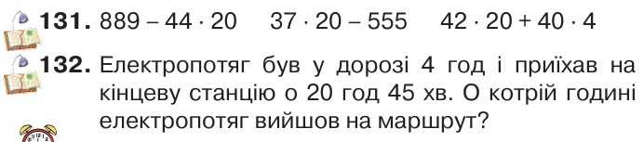

Перевірка домашнього завдання
Підручник
Ст.26

Slide 4
План уроку
РОЗВ’ЯЗУВАННЯ НЕРІВНОСТЕЙ
СКЛАДАННЯ ВИРАЗІВ ЗА СХЕМАМИ
ЗАКРІПЛЕННЯ ВИВЧЕНИХ ВИПАДКІВ ПИСЬМОВОГО МНОЖЕННЯ
РОБОТА З КАЛЕНДАРЕМ

Slide 5
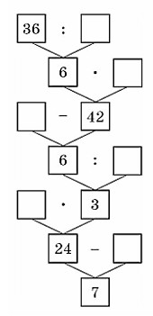
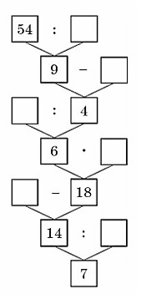

Усні обчислення
6
6
7
5
48
24
2
3
8
32
17
2
Ст.25
№122-123

Slide 6




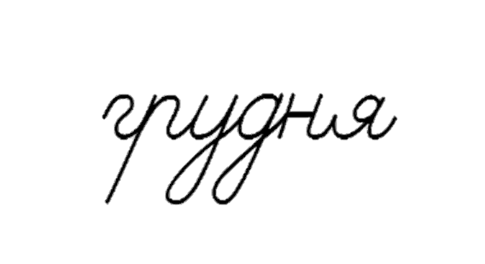





d
ц
хв
см
в
с
кг
(
·
)
:
Запишіть і обчисліть вирази
(
)
:
:
(
)
Різницю чисел 40 і 5 зменште на їхню частку.
До частки чисел 28 і 4 додайте різницю цих чисел.

Slide 7

Спосіб послідовного множення
11 · 20 = 11 · 2 · 10 =
22 · 20 =
33 · 20 =
44 · 20 =
22 · 10 =
220
Як змінюється перший множник? Як змінюється значення добутку?
22 · 2 · 10 =
44 · 10 =
440
33 · 2 ∙ 10 =
66 · 10 =
660
44 · 2 ∙ 10 =
88 · 10 =
880
Обчисліть. Як змінюється другий множник? Як змінюється значення добутку?
16 · 20 = 16 · 30 = 16 · 40 = 16 · 50 = 16 · 60 =
320
480
640
800
960
Ст.26
№133-134

Slide 8

Обчисліть вирази
49 · 9 – 37 · 8 =
145
10
8
5
10
•
•
1) 49
9
2) 37
8
3) _441
296
х
х
4
29
1
4
5
4
1
6
100
(67 · 7 + 131) : 6 =
4
1
1
1) 67
7
2) 469
131
3) 600 : 6 =
100
х
+
46
0
9
6
0
Ст.26 №135

Slide 9
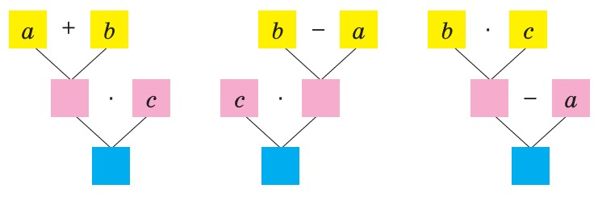

Складіть вирази за схемами
Обчисліть їх значення, якщо a = 40, b = 77, c = 5.
(а + в) ∙ с =
с ∙ (в – а) =
в ∙ с – а =
(40+77) ∙ 5
5 ∙ (77 – 40)
77 ∙ 5 – 40
Ст.26
№136

Slide 10
Робота з нерівностями
Які записи є нерівностями?
с + х 89 + 100 = 189 125 < y < 304
5 > 0 а – с < 7 b = 30 + 890
Запишіть всі розв’язки нерівності
901 < Х < 907
902,
903,
904,
905,
906
Х =
Ст.27
№137-138

Slide 11
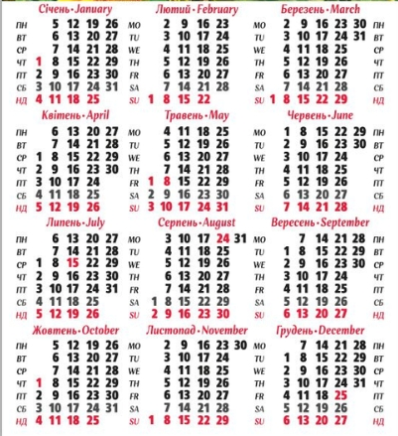
Дайте відповіді на запитання
Скільки днів містить календарний рік?
365 днів
Чи всі роки мають однакову кількість днів?
Високосний рік має 366 днів
Із чим пов’язана поява високосного року?
Скільки місяців у році?
12 міс
Назвіть два сусідні місяці, сума днів яких дорівнює 62
= 31 + 31
липень і серпень або грудень і січень
Ст.27
№139-140

Slide 12
Визначте тривалість указаних подій, скориставшись календарем.
1) Осінні канікули для школярів триватимуть із 26 жовтня по 1 листопада;
2) подорож на екскурсійному лайнері триватиме з 27 жовтня по 5 листопада;
3) фестиваль народної творчості буде проходи ти з 10 жовтня по 17 жовтня.
Ст.27
№141

Slide 13

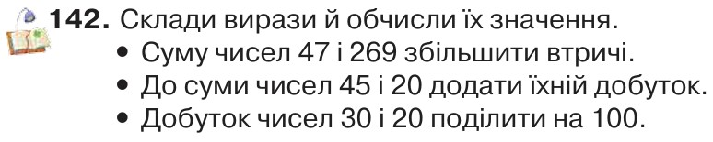
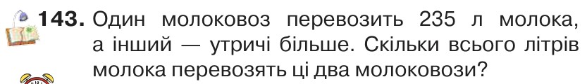
Домашнє завдання
Сьогодні на уроці я дізнався/дізналась про…
Найбільш цікавим було…
Мені було важко...
Урок запам'ятався мені тим, що …
Підручник
Ст.27-28

Slide 14

Рефлексія
Оберіть котика своєї роботи на уроці
Було важко
Не все зрозуміло
Відчуваю успіх
Відчуваю задоволення
Урок пройшов непомітно

